Slide 1



112學年度 新生系務講習
國際觀光管理學系全英語學士班
熱誠歡迎你/妳的加入
主持人: 陳淑娟 教授/系主任
Prof. Shu-Chuan (Genie) Chen
2023.09.08

Slide 2
時間 | 活動 | 主持人
13:00 -13:15 | 簽名報到 | 林錦蓮系助理
13:15 -13:45 | 科系介紹 / 校園介紹 | 陳淑娟系主任
13:45-13:55 | 生活輔導 | 周揚文系教官
13:55 -14:10 | 選課系統 / 庶務提醒 | 林錦蓮系助理
14:10 -14:25 | 系學會介紹/學長姊分享 | 彭世瑜系會長
14:25 -14:40 | 師生交流 | 所有專任教師
14:40 - | 導生時間 | 大一導師

Slide 3
Break the Ice
Who am I ?
Why am I here?
What is my first priority as a university student?
What role do you want to play in a team?

Slide 4
Outline
校園地圖 (Campus map)
師資 (Faculty)
學系特色 (Characteristics)
畢業門檻 (Threshold)
職涯發展 (Career)
我的提醒和分享 (Reminders and Sharing)

Slide 5
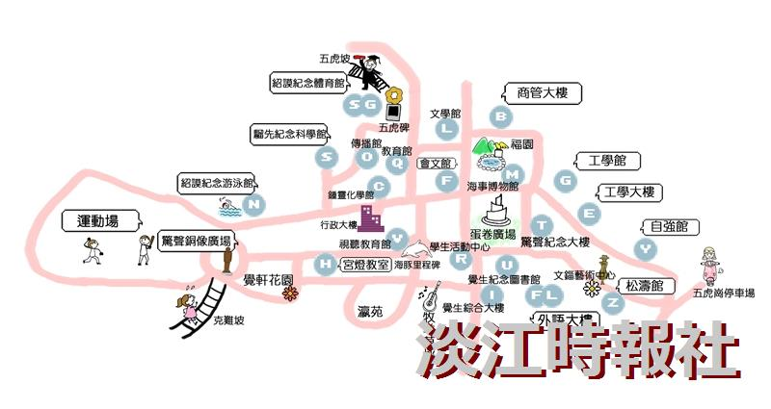
校園
地圖
T 806
守謙會議
中心

Slide 6
Campus
map

Slide 7
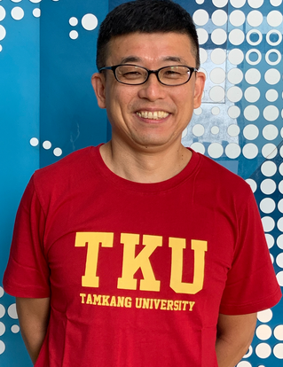
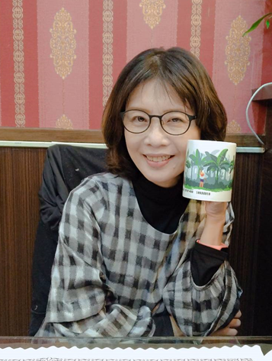
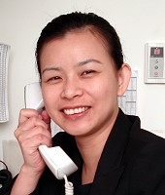
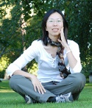
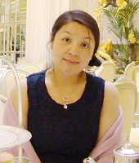
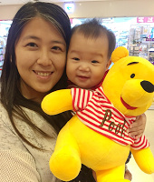
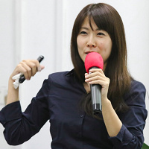
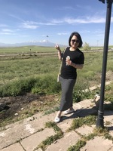
師資
師資群
- 陳淑娟 教授兼系主任: 航空服務管理、組織行為
- 葉劍木 教授兼國際長: 人力資源、財務管理
- 阮聘茹 副教授: 旅宿業經營管理、觀光消費行為
- 陳維立 副教授: 永續觀光、觀光地理
- 艾之涵 副教授: 企業管理、區域經濟
- 紀珊如 助理教授:觀光資源、世界遺產
- 施依萱 助理教授:餐飲管理、消費者行為
- 莊琇惠 助理教授: 觀光行銷、旅行社經營管理
系助理
- 林錦蓮(3661)
系教官
- 周揚文(3771)
24 小時校安: 02-26222173
系會長
- 彭世瑜
Notes:
Dean of Office of International and Cross-Strait Affairs
B401

Slide 8
學系特色
培養具國際競爭力之觀光產業管理人才
社團學習與實作課程
專業知能課程
Hotel Management
觀光旅館管理
學系必選修課程
Travel Management
觀光旅遊管理
通識核心課程

Slide 9
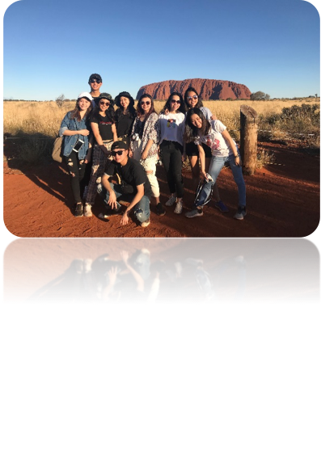



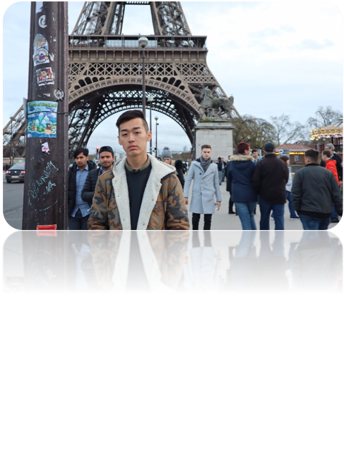

四全特色
全大三出國
全英語授課
全學園住宿
全產業接軌

Slide 10
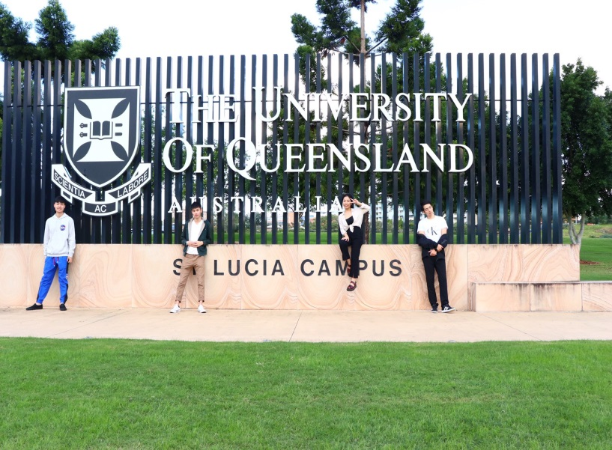
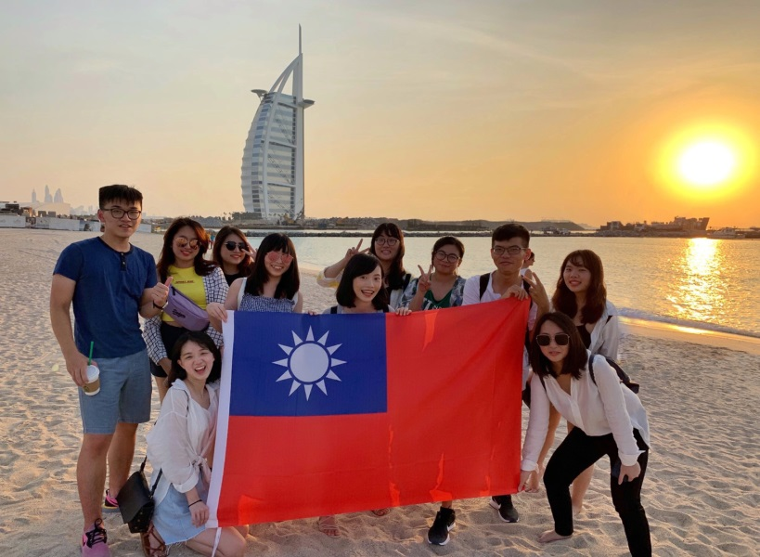
全大三出國
觀光系的學生，大三需自費出國至本校指定姊妹校留學一年始可畢業，出國期間，仍應在本校註冊且繳交本校1/4學雜費。

Slide 11
全大三出國
雙位數姊妹校選項
三軌併行
- 交換生 (淡江學費、海外就學一年)
>> 111學年度16位申請，10人通過申請
>> 在校學業成績總平均75分以上或系成績百分比前40%；經所屬系、院初選通過並獲推薦
11

Slide 12
全大三出國
雙位數姊妹校選項
三軌併行
- 學術發展
>> 出國一年修課取得一定學分數: 所有姊妹校(交換生); 美洲*5 / 歐洲*4 / 澳洲 * 3 /紐西蘭 * 1
>> 出國一年取得淡江學士及澳洲大學修業證明: RMIT
>> 出國一年取得淡江學士及澳洲大學學士: SCU
>> 出國一年取得淡江學士及英國大學碩士: University of Essex
12

Slide 13
全大三出國
三軌併行 cont.
- 就業準備
>> 出國一年，上學期學習、下學期實習:EAHM(Dubai); ICHM, ICMS, WAI, Blue Mountains (Australia)
13

Slide 14
全英語授課
Professional Courses
專業課程
Fundamental Courses
專業知能課程
Compulsory / Elective Courses
必/選修課程
General Courses
通識核心課程
Service & Activities Courses
服務與活動課程
English Taught Courses
全英語授課

Slide 15
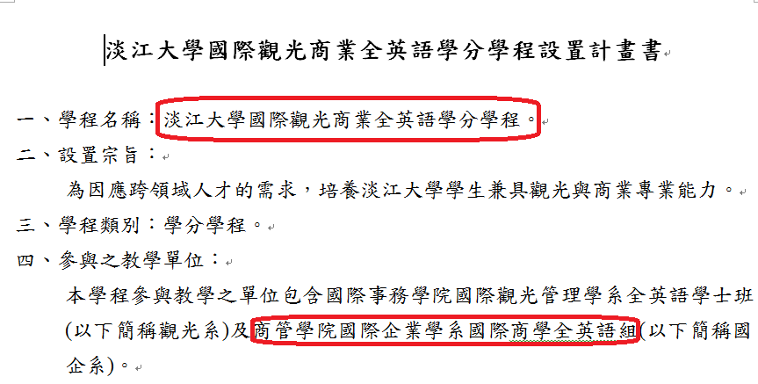
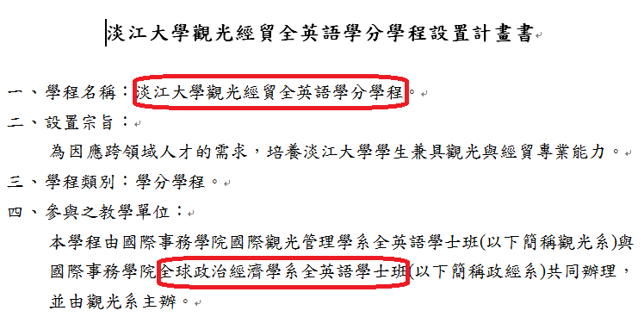
跨領域全英語學分學程
雙主修、輔系、跨領域學分學程、輔修
觀光產業就業學分學程
Notes:
Department of International Business
Department of Global Politics and Economics

Slide 16
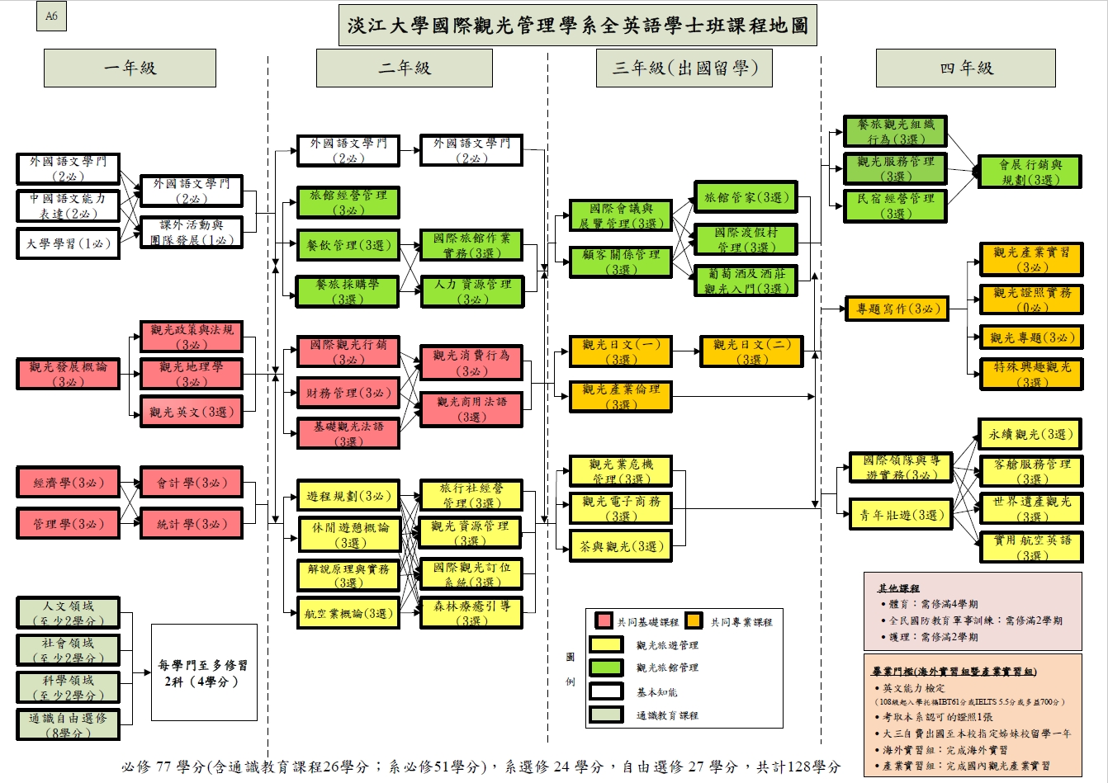

Slide 17



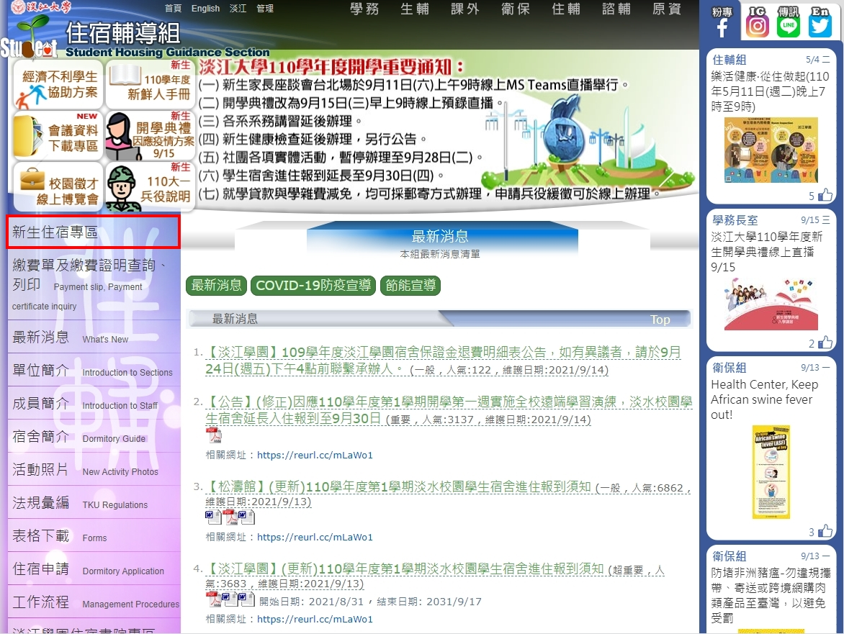



全學園住宿
觀光系的學生，大一、大二需住校(淡江國際學園) → 無須額外提出申請。
詳情可至學務處/住宿輔導組查閱 → http://spirit.tku.edu.tw:8088/x81/。
多項活動，等你/妳探索

Slide 18





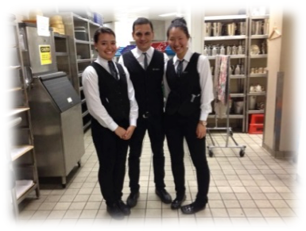
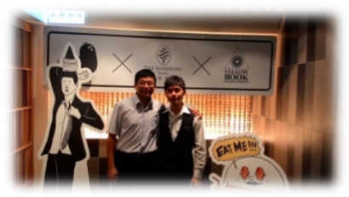

全產業接軌
海外實習:完成海外觀光相關產業實習。實
習地點：澳洲、杜拜。

Slide 19
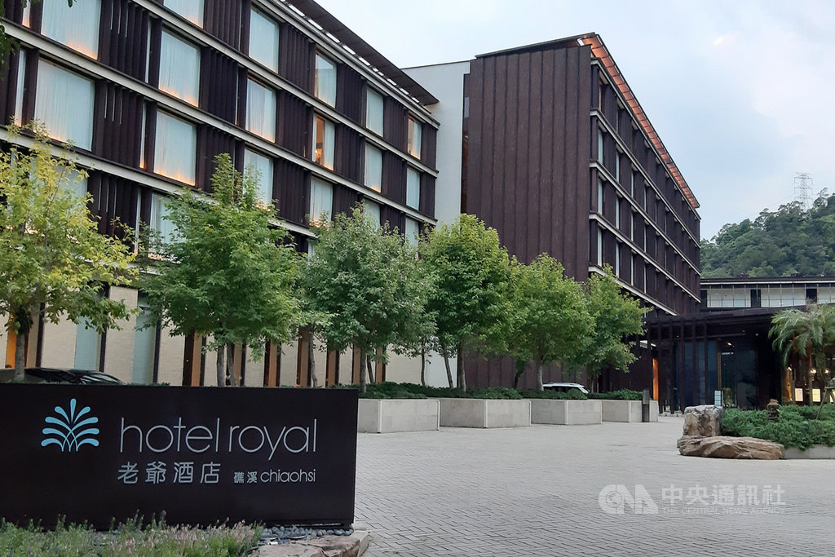
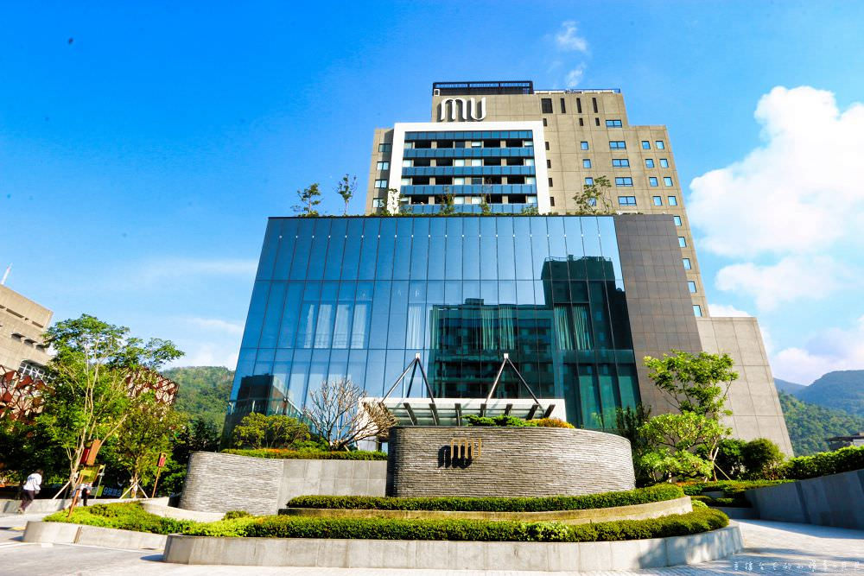
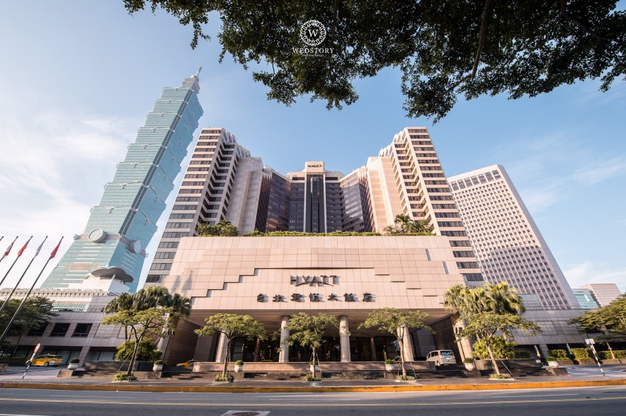

全產業接軌
國內實習:完成國內觀光相關產業實習。
實習地點：台灣觀光相關產業(如五星級飯店、會展產業協會、國際連鎖餐廳等等)
學系媒合或自尋實習

Slide 20
畢業門檻
修畢128學分
(128 credit hours)
自費完成
大三出國學業
考取觀光相關
證照乙張
(1 certificate)
完成海外/國內觀光產業實習
(Internship)
通過英文畢業門檻
(Threshold level of English)
TOEIC 700 / IBT 61 / IELTS 5.5

Slide 21
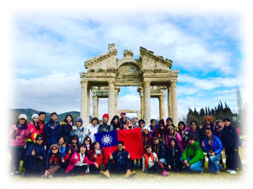
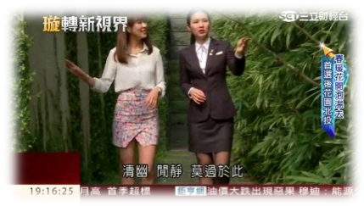
職涯發展 (Career development)
就業：
  旅遊旅館類別：旅行業經理人、遊憩區管理人員、旅遊休閒管理人員、旅館管理人員、OP/旅行社人員、領隊、導遊、導覽解說人員。
  企劃類別：活動企劃、行銷企劃、旅遊企劃。
  其他：政府觀光行政人員、觀光相關研究人員、空服員、地勤人員、 自行創業。
進修：
  報考或申請國內外各大學觀光、旅遊管理、觀光事業、休閒遊憩、餐旅教育等研究所。

Slide 22
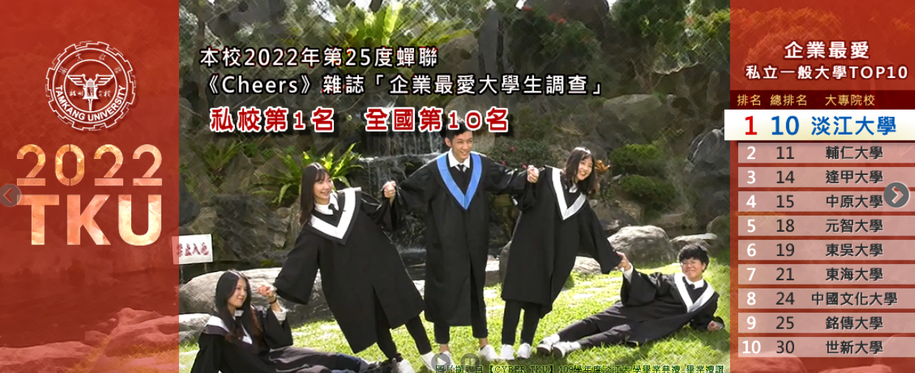

Slide 23


Slide 24

Why Us
現在是競爭的年代，也是突顯特色的年代
站在淡江大學國際觀光管理學系的肩膀
具國際競爭力之
觀光產業管理人才
貢獻世界
走進世界
看世界
淡江觀光人的未來，
是台灣觀光產業的未來

Slide 25
Why Us
四年後的你/妳
  觀光產業的專才，跨領域的人才
=四年後的你/妳
  英語超級好+觀光+管理+國際實務經驗人才
  英語更好 + 觀光 + 管理 + 實務經驗人才
  英語更好 + 觀光專業 + 管理專業人才
  英語好 + 觀光專業人才 或 英語好 + 管理專業人才
  英語好的人才

Slide 26
我的提醒
大學:
大學生:
態度決定高度:
關鍵能力:
Learn how to learn
邏輯思考、獨立作業、團隊合作
complain v.s. complete
Q and A

Slide 27
我的分享
看待自己
自信，不卑不亢
隨和，仍有原則
自助，才得人助
認真，踏實築夢
與人交往
面對問題
大學四年
Be polite and disciplined

Slide 28




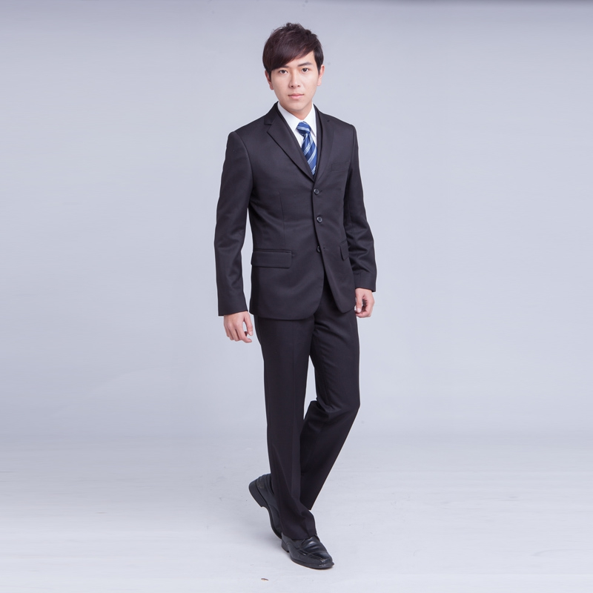
High Table Dinner
Time: 10/4(Wed.) 17:45-20:20
Dress code: Business casual to Formal (suit, dress, demi-toilet are recommended)
NTD 500+ dinner box
A dinner party particularly arranged for the freshmen and faculties in the departments practiced Holistic Education
All members should participate in the activity. It is required to ask for a leave beforehand to your homeroom teacher, if you have personal issues and are not able to show up.

